Slide 1
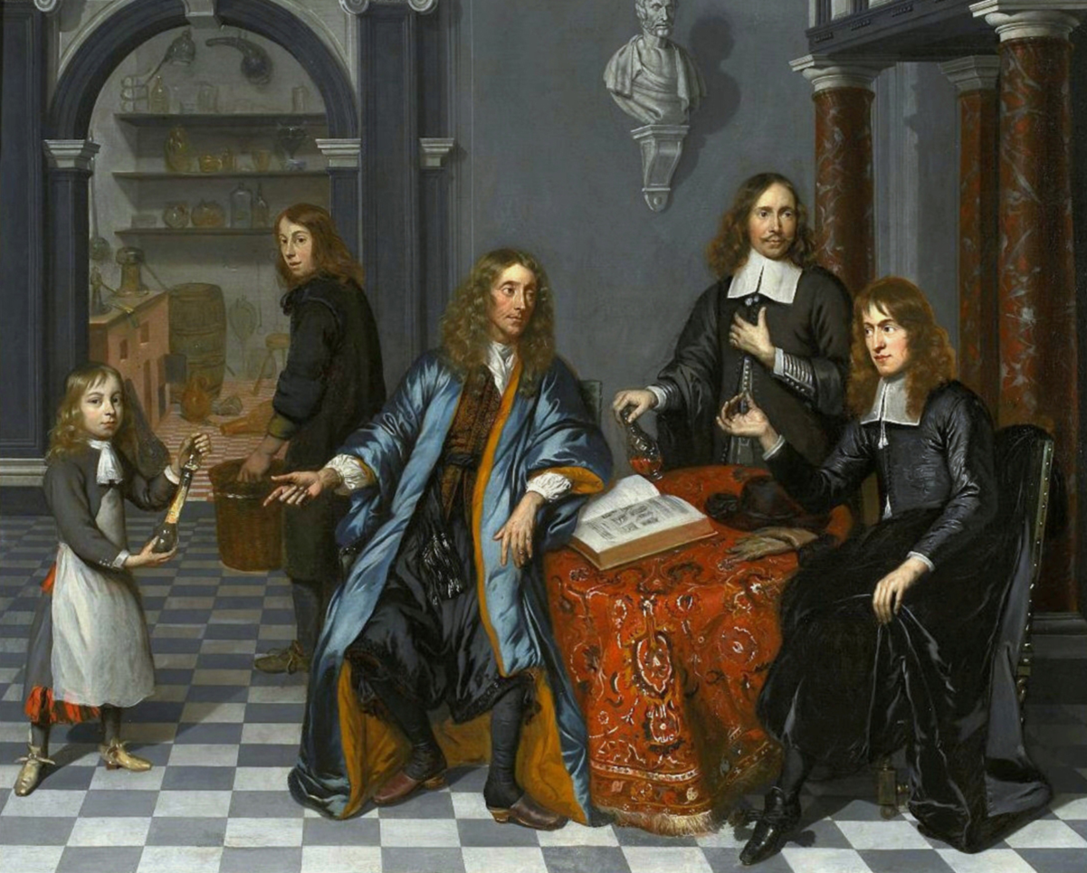

El racionalismo continental
Grupo de hombres en una botica
C. De Man
Historia de la filosofía BACHILLERATO
edebé
© grupo edebé

Slide 2
1. La filosofía moderna
1.1. La crisis del siglo xvii
Causas
La revolución científica
Astronomía: negación de que la Tierra sea el centro del universo y que todos
los movimientos celestes sean circulares.
Física: rebatimiento de las teorías aristotélicas.
Metodología: cuestionamiento de los métodos escolásticos.
Religiosas
División de la Europa cristiana occidental en tres Iglesias: católica, protestante
y anglicana.
Como respuesta a la crisis, surgieron dos propuestas filosóficas
Racionalismo
Empirismo
Principal representante: René Descartes.
Preminencia de la razón.
Búsqueda de fundamentación metafísica de la ciencia.
Método deductivo matemático.
Principal representante: Thomas Hobbes.
Preminencia de la experiencia.
Análisis del conocimiento en relación
con la experiencia.
Método inductivo.
Historia de la filosofía BACHILLERATO
edebé
© grupo edebé

Slide 3
2. Descartes
2.1. René Descartes: matemático y filósofo
Defensa de la necesidad de seguir un método adecuado para realizar cualquier búsqueda con éxito.
Creencia de que la duda nos acerca a una primera verdad.
Teoría de que tres sustancias componen toda la realidad: el yo pensante, Dios y el mundo.
2.2. El método
Descartes introduce un método matemático en la filosofía para dotar a la razón humana
de un criterio de verdad definitivo e inapelable. Este método debe seguir cuatro reglas.
1
2
3
4
De la evidencia
Del análisis
De la síntesis
De la enumeración
No aceptar nunca nada como verdadero
sin conocer evidentemente
que lo sea.
Dividir cada
dificultad
en tantas partes
como sea posible.
Ordenar los pensamientos comenzando por
lo simple y terminando por lo complejo.
Realizar recuentos
del proceso seguido para estar seguro
de no haber omitido nada.
Historia de la filosofía BACHILLERATO
edebé
© grupo edebé

Slide 4
2.3. La duda y la primera verdad
Descartes realizó una crítica radical del saber y consideró que no todos los conocimientos
son fiables. Su duda universal y metódica se fundamentó en cuatro razones:
1. La incertidumbre de los datos sensoriales.
2. Los errores de razonamiento.
3. La dificultad para distinguir el sueño de la vigilia.
4. La hipótesis del genio maligno.
Cogito, ergo sum
Justifica la existencia de un yo pensante diferenciado del cuerpo.
«Pienso, luego existo».
Esta es la primera verdad incuestionable
a la que accede Descartes.
Cuando dudo, pienso, y esto implica la existencia
de un ser que piensa. Si yo estoy pensando, entonces también estoy existiendo.
Cumple dos funciones
Principio modélico: todo lo que sea evidente, claro y
distinto, como este primer principio, será aceptado
como verdad.
Historia de la filosofía BACHILLERATO
edebé
© grupo edebé

Slide 5
2.4. Las tres sustancias
1. El yo pensante
Es la sustancia que piensa, la res cogitans formada por el conjunto de pensamientos, ideas
y representaciones que fluyen en mi yo. Las ideas pueden ser:
Adventicias o adquiridas
Provienen de la experiencia sensible.
Facticias o artificiales
Las inventamos o fabricamos artificialmente.
Innatas o naturales
Emergen de la propia facultad de pensar.
2. Dios, sustancia perfecta e infinita
Como el yo pensante no es perfecto, la duda metódica se ha establecido para corregir sus errores; pero
el yo pensante sí posee la idea de perfección.
La idea de perfección innata en nosotros es la idea de un ser perfecto: es la idea de Dios.
Dios es la realidad que permite superar la subjetividad, es la garantía del conocimiento.
Argumento ontológico
La esencia de Dios es inseparable de su gran propiedad, la existencia.
Historia de la filosofía BACHILLERATO
edebé
© grupo edebé

Slide 6
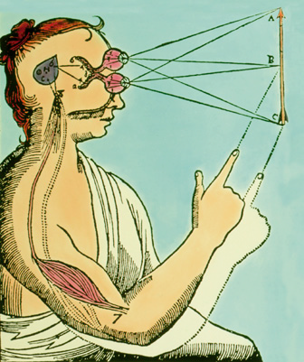
3. El mundo, sustancia extensa
Además del yo pensante, existe otro tipo de sustancia finita y creada, la de los cuerpos.
Todos ellos presentan un atributo fundamental: la extensión.
La materia o res extensa está formada por cualquier realidad material, incluido mi propio cuerpo.
Dios es garantía de conocimiento pero esto no significa que todo lo que puedan captar nuestros sentidos sea verdadero.
Lo que sí podemos afirmar es que, cuando logramos explicar el funcionamiento del mundo físico a través de las matemáticas, tenemos la garantía de que nuestra concepción se ajusta a los hechos.
2.5. Libertad y mecanicismo
Dualismo antropológico
Mecanicismo: el alma es libre y el cuerpo se encuentra determinado por leyes mecánicas.
Historia de la filosofía BACHILLERATO
edebé
© grupo edebé

Slide 7
3. Otros pensadores racionalistas
3.1. Pascal
Valoró el espíritu geométrico cartesiano como
la expresión más potente de la racionalidad humana, pero sostuvo que este espíritu es insuficiente para acceder al más profundo conocimiento del ser.
Espíritu geométrico
vs.
Espíritu de finura
El corazón nos lleva a intuir conocimientos que la razón no puede concebir.
Este espíritu permite intuir la situación paradójica del ser humano: un ser infinitamente grande e infinitamente pequeño.
Es el corazón el que siente a Dios y no la razón.
Historia de la filosofía BACHILLERATO
edebé
© grupo edebé

Slide 8
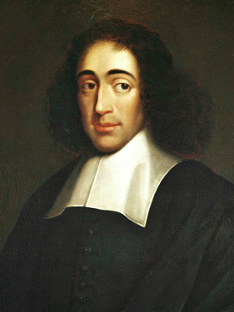
3.2. Spinoza
Espíritu racionalista
La deducción matemática es la forma más elevada de racionalidad.
Aplicó a su teoría ética los principios del método de la geometría:
Definiciones
Axiomas
Teoremas
Corolarios
Solo existe una sustancia (no tres, como planteaba Descartes): Dios.
Identificó a Dios con la naturaleza, que es infinita.
La natura naturans es la naturaleza creadora, Dios
como sustancia infinita y causa de todo.
La natura naturata es la naturaleza creada.
Monismo sustancial
Ley del conatus: el ser humano tiende a perseverar en el ser.
El hombre se esfuerza no solo por sobrevivir, sino por conseguir la tranquilidad del espíritu mediante el conocimiento.
La virtud consiste en vivir bajo la guía de la razón.
Una vida feliz supone disponer de ideas adecuadas en nuestro entendimiento.
Ética y
felicidad
El ser humano es libre cuando comprende la naturaleza de las cosas y las acepta.
Historia de la filosofía BACHILLERATO
edebé
© grupo edebé

Slide 9
3.3. Leibniz
Aceptó la importancia de los sentidos en el proceso del conocimiento,
pero consideró que la mente impone ciertas ideas innatas: la idea de Dios,
los principios prácticos de orden moral, los primeros principios lógicos
y matemáticos, determinados impulsos y tendencias, etcétera.
De razón: aquellas en las que el sujeto contiene el predicado.
Se basan en el principio de no contradicción (la lógica y las matemáticas).
De hecho: el predicado se desprende de la observación de los hechos o de datos empíricos. Se basan en el principio de razón suficiente (la física o la biología).
Verdades
Mónadas
Son los elementos que componen la realidad; puntos inextensos dotados de energía.
Son sustancias simples e indivisibles que forman parte de otras compuestas.
Armonía preestablecida
El problema del mal
Dios, al crear cada mónada singular, le otorgó su ley interna de manera que todas actuaran según la armonía que se encuentra
en el cosmos y que ha sido establecida previamente por él.
Tres tipos de mal:
Metafísico: ausencia de la perfección
de Dios.
Físico: falta de bienes.
Moral: proviene de la libertad.
Historia de la filosofía BACHILLERATO
edebé
© grupo edebé

Slide 10
Presentación: El racionalismo continental
Proyecto y edición: grupo edebé
Dirección General: Antonio Garrido González
Dirección de Edición de Productos Educativos: Esteban Lorenzo Domínguez
Dirección de Educación Infantil y Áreas Artísticas, y edición de Filosofía: Marta Fiol Díaz
Dirección de Pedagogía: Santiago Centelles Cervera
Dirección de Producción: Juan López Navarro
Equipo de edición de edebé:
Corrección: M.ª José Gracia Bona
Diseño gráfico: Luis Vilardell Panicot
Ilustración: Abel Loro Valero
Colaboradores:
Fotografía: Thinkstock photo, Age fotostock, Album y Gettyimages
Corrección y maquetación: Creaciones Culturales, S.L.
Los editores han hecho todo lo posible por localizar a los titulares de los materiales que aparecen a título de citación en la obra. Si involuntariamente alguno ha sido omitido, los editores repararán el error cuando sea posible.
Es propiedad del grupo edebé
© grupo edebé, 2016
Paseo de San Juan Bosco, 62
08017 Barcelona
www.edebe.com
Historia de la filosofía BACHILLERATO
edebé
© grupo edebé

Slide 11
Historia de la filosofía
BACHILLERATO
edebé
© grupo edebé

